Slide 1



A Taxonomy and Future Directions for Sustainable Cloud
Computing: 360 Degree View
可持续云计算的分类和未来方向：360度视角
汇报人：杜亮
学号：S1810W0737

Slide 2
A
背景
目 录
B
可持续云计算的分类
CONTENTS
C
可持续云计算的未来方向
D
总结

Slide 3
01
背景

Slide 4

云计算
云计算提供了一个灵活和强大的计算环境，通过互联网提供按需、基于订阅的在线服务，以按需付费方式托管应用程序
为了减少服务延迟，云计算通过冗余来提供容错能力
为了确保服务的可用性和可靠性，CDC（云数据中心）的组件应全天候运行

Slide 5
云计算
随着基于物联网（IoT）的应用的不断增长，云服务的使用呈指数级增长，CDC的用电量每年增加20％至25％
美国的CDC在2015年消耗了1000亿千瓦时，这足以为华盛顿特区供电一年
现有研究称， CDC产生了7870万吨二氧化碳，相当于全球排放量的2％，CDC产生的碳足迹与航空业的碳足迹相同
解决方案：可持续云计算

Slide 6
02
可持续云计算的分类

Slide 7
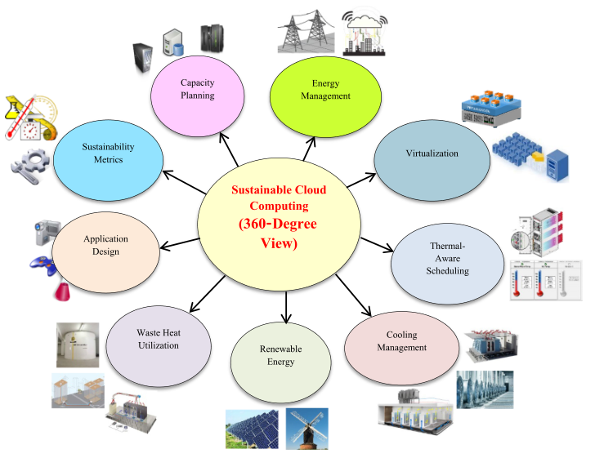
分类
可持续云计算方法分类：应用程序设计，可持续性指标，容量规划，能源管理，虚拟化，
热感知调度，冷却管理，可再生能源和废热利用

Slide 8
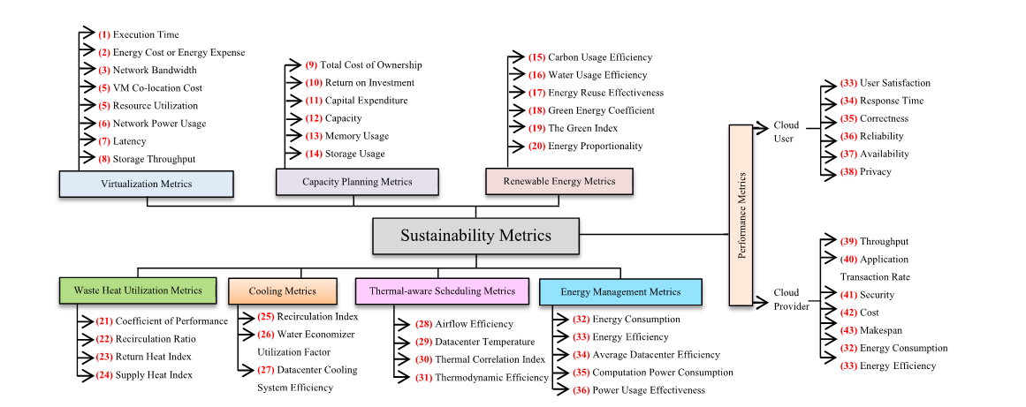
可持续性指标

Slide 9
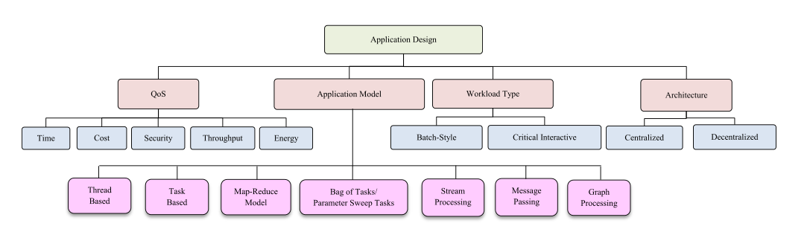
应用程序设计
应用程序设计的分类

Slide 10
应用程序设计
QoS（服务质量）：成本，时间，能耗，安全性和吞吐量
应用模型：
1. 基于线程：一个进程被划分为多个线程，这些线程并发执行并共享资源
2. 基于任务：大任务被划分为小任务在不同的云资源上并行执行
3. Map-reduce任务：任务分成块并行进行映射处理，然后结果进行归约处理
4. 参数扫描任务：执行不同参数的并行任务
5. 流处理：一般处理视频应用
6. 消息传递：在一组进程之间提供通信功能
7. 图处理：一般应用于处理图形
工作负载类型：批处理工作负载和交互工作负载
批处理工作负载：多个批处理作业通常在一起提交时没有任何期限限制
交互工作负载：立即响应并且执行应在截止日期之前完成的工作负载
架构：集中式和分布式

Slide 11
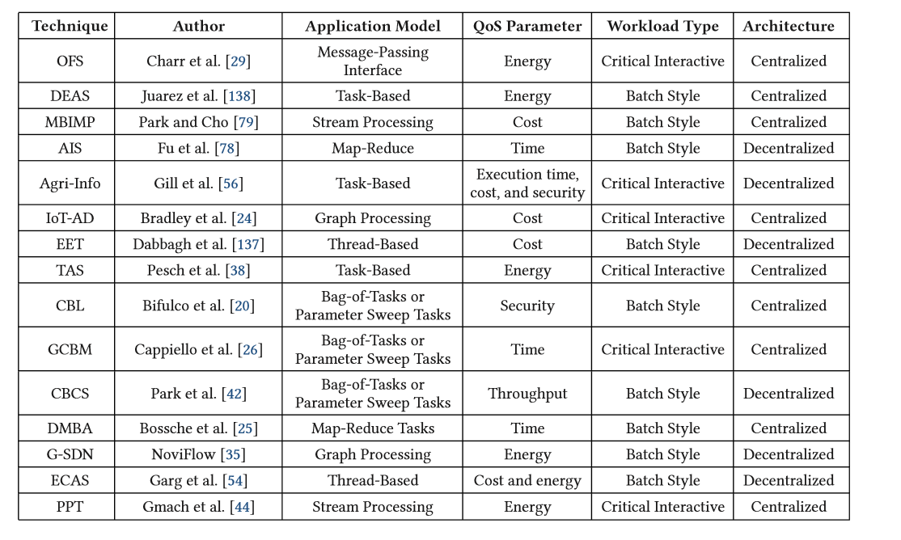
应用程序设计
基于应用程序设计分类的现有技术比较

Slide 12
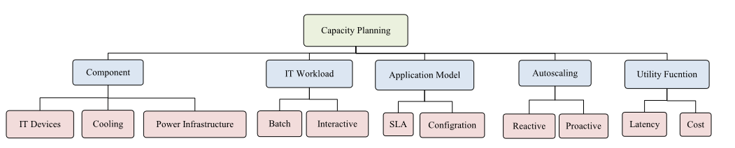
容量规划
容量规划的分类

Slide 13
容量规划
组件：CDC的每个组件都需要进行容量规划，例如IT设备，冷却设备和电力基础设施
应用模型：
1. 基于SLA：Service-Level Agreement （服务等级协议）是关于网络服务供应商和客户间的一份合同，其中定义了服务类型、服务质量和客户付款等术语
2. 基于配置：侧重于CDC的配置，例如处理器，内存等，这些是有效执行工作负载所必需的
自动调节
1. 主动调节：基于QoS值的预测和性能评估来管理容量
2. 被动调节：基于反馈来调节容量
效用函数
1. 基于延迟：CDC特定配置的执行延迟
2. 基于成本：配置的CDC所花费的金额

Slide 14
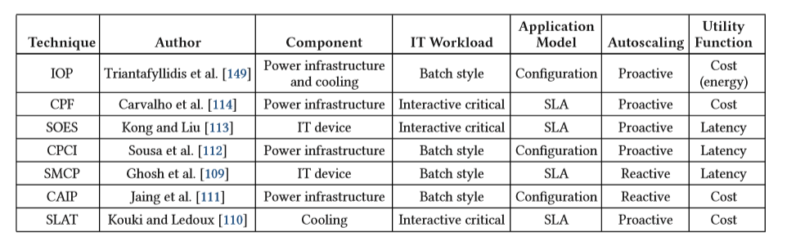
容量规划
基于容量规划分类的现有技术比较

Slide 15
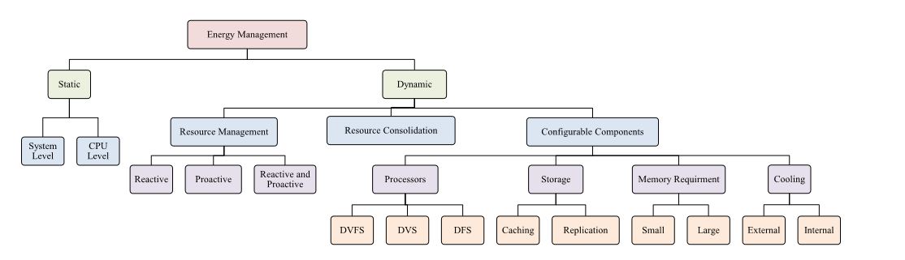
能源管理
能源管理的分类

Slide 16
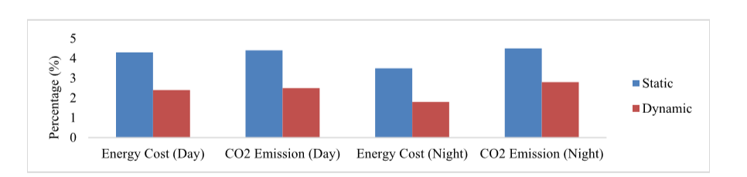
能源管理
静态和动态能源管理技术的能源成本和二氧化碳排放
能源管理分为静态能源管理和动态能源管理，静态能量管理采用低功耗组件来尽可能地降低能耗
而动态能源管理用基于软件的策略来提高能源利用率

Slide 17
能源管理
可配置组件
1. 处理器：改变工作频率（DFS），电压（DVS）或同时改变两者（DVFS）
2. 磁盘存储：冗余和缓存
3. 冷却：内部冷却（风扇）和外部冷却
资源整合：通过资源调度程序分配资源以动态执行工作负载，以避免过度利用和资源利用不足
资源管理
主动管理：基于对系统未来性能的预测而不是其当前状态来管理资源
被动管理：基于反馈来管理资源

Slide 18
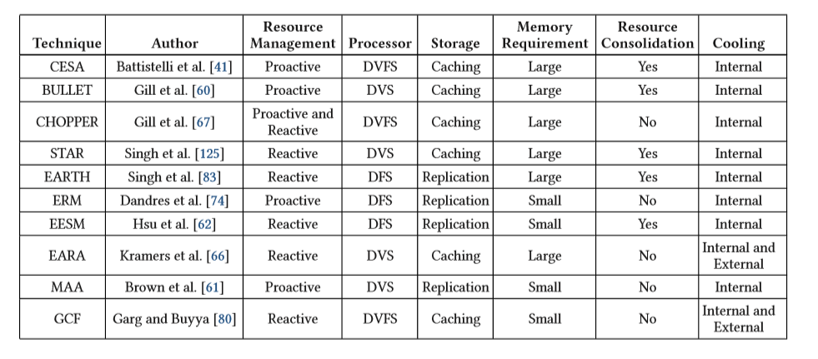
能源管理
基于能源管理分类的现有技术比较

Slide 19
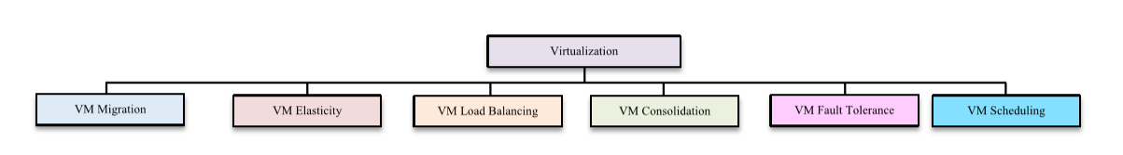
虚拟化
虚拟化：VM迁移，VM弹性，VM负载均衡，VM整合，VM容错和VM调度
虚拟化的分类

Slide 20
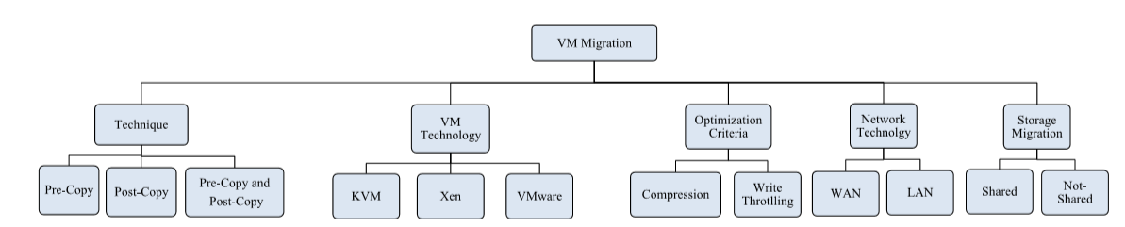
虚拟化
VM迁移是将正在运行的VM从一台物理机重定位到另一台物理机而不影响用户应用程序执行的过程
虚拟化迁移的分类

Slide 21
虚拟化
技术
1. 预拷贝：先拷贝内存和CPU状态到目标服务器，然后再拷贝文件
2. 后拷贝：先停止源服务器VM，然后全部信息拷贝到目标服务器
VM技术： KVM（内核）, Xen（微内核）Vmware（应用程序）
优化
压缩：内存压缩缓存以提高VM的性能
写限制：限制了数据的传输
网络技术：WAN（广域网）和LAN（局域网）
存储迁移：共享存储空间（分布式文件系统）和非共享存储空间

Slide 22
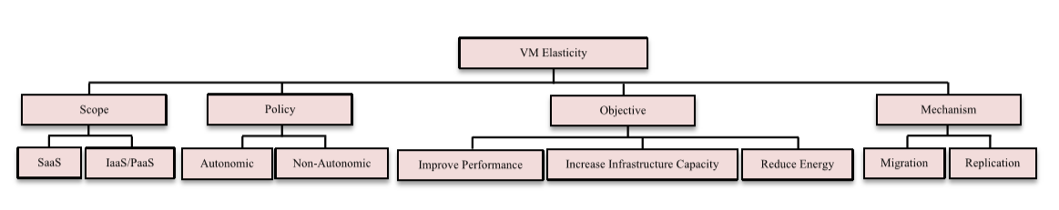
虚拟化
VM弹性支持计算资源的自动配置和取消配置，以在运行时满足不断变化的工作负载需求
虚拟化弹性的分类

Slide 23
虚拟化
范围：应用程序级别（SaaS）平台级别（PaaS）和基础架构级别（IaaS）优化
策略：
1. 自动：云系统或应用程序控制弹性操作
2. 手动：用户监视虚拟环境并相应地执行弹性操作
目的：提高性能 、增加基础设施容量和减少能耗
机制：迁移和复制
复制：从虚拟环境中消除和删除实例（应用程序模块、容器、VM）

Slide 24
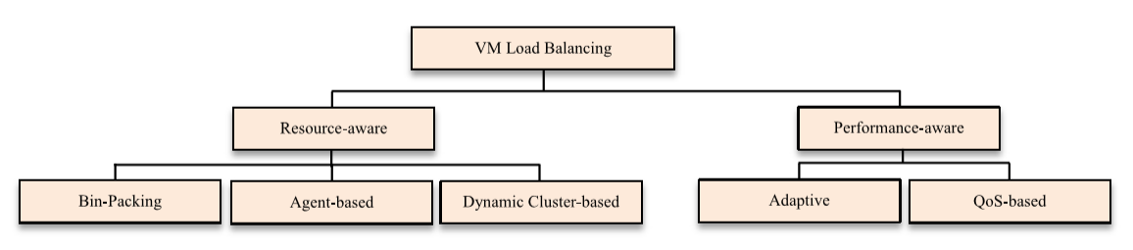
虚拟化
VM负载均衡是指优化VM的使用以减少由于资源不足和过载导致的资源浪费
虚拟化负载均衡的分类

Slide 25
虚拟化
资源感知：
1. 装箱：使用最少数量的箱子提供相同的容量
2. 基于代理：软件代理用于监视不同组件（如网络设备，存储设备和处理器）的性能，并有效地平衡负载
3. 基于动态集群：资源会根据资源的需求和可用性自动分类
性能感知：
1. 自适应：使用动态计算环境来维持性能
2. 基于QoS：通过满足应用的QoS要求来配置和调度资源

Slide 26
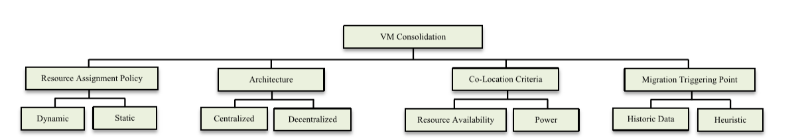
虚拟化
VM整合是指有效利用VM来提高资源利用率和降低能耗
虚拟化整合的分类

Slide 27
虚拟化
资源分配策略：
1. 静态：最大资源被预先分配给VM以执行工作负载
2. 动态：根据工作负载的需求使用动态属性来配置VM
协同定位标准：VM可以从一个CDC共同定位到另一个CDC，如果当前CDC中可用的资源较少或者没有足够的电力来运行CDC
迁移触发点：VM从一个CDC迁移到另一个CDC进行整合
1. 基于历史数据：VM可以基于先前性能的历史数据迁移到最有效的CDC
2. 基于启发式：可以基于如响应时间等性能参数来识别最有效的CDC

Slide 28
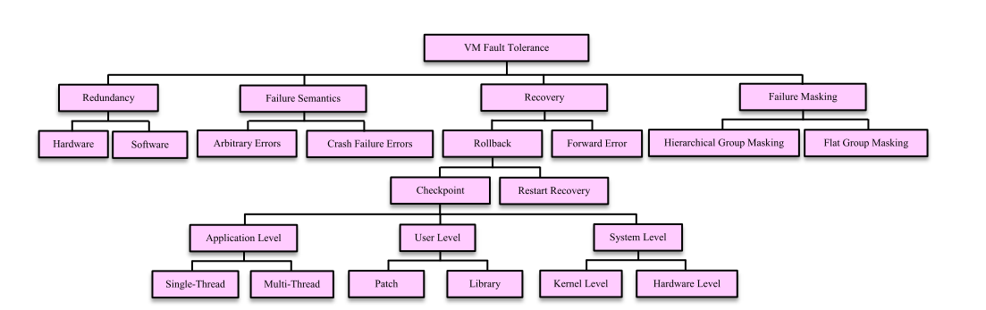
虚拟化
VM容错通过维护辅助VM来支持主VM，以便在VM发生故障时提供云服务的连续可用性
VM容错的分类

Slide 29
虚拟化
冗余：提供冗余组件（软件或硬件）来维持计算系统的性能
故障类型：任意错误和崩溃错误
恢复：前向错误恢复（FER）和后向错误恢复（BER或回滚）
1. FER：尝试纠正错误以将系统移动到新的正确状态
2. BER或回滚：检查点和重启恢复
重启恢复机制执行重启过程以将系统恢复或恢复到正确状态
检查点：保存应用程序状态的快照，以便系统在系统崩溃时可以从该点重新 启动
故障屏蔽：可确保节点故障期间云服务的可用性

Slide 30
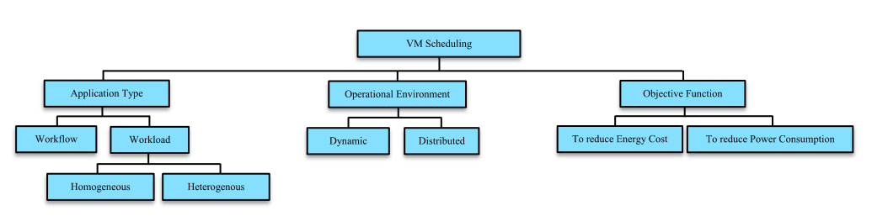
虚拟化
VM调度的分类

Slide 31
虚拟化
应用类型：工作负载和工作流
运行环境：
1. 动态环境：调度VM以减少资源浪费和能耗
2. 分布式环境：VM从不同的CDC调度
目标函数：降低能源成本和降低功耗

Slide 32
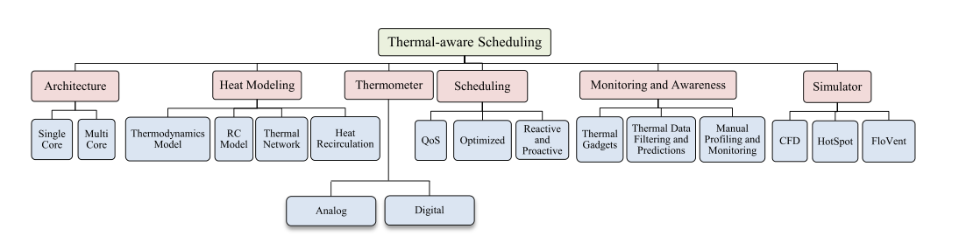
热感知调度
热感知调度的分类

Slide 33
热感知调度
架构：基于两种不同的体系结构设计了热感知调度技术：单核和多核
热建模：热力学模型，RC模型，热网络，和热再循环模型
温度计：数字温度计和模拟温度计
热感知调度：
1. 基于QoS的热感知调度：调度节能资源以改善CDC的性能
2. 优化的热感知调度：使用自主计算的概念来调度工作负载。这些技术基本上是热循环和热感知技术的组合
3. 主动和被动调度：被动调度基于反馈而主动调度基于对温度和热分析的预测
热监控和感知：手动分析和监测、利用热像仪和热传感器等热工具以及热数据预测
模拟器：计算流体动力学（CFD）模拟器、HotSpot和FloVent

Slide 34
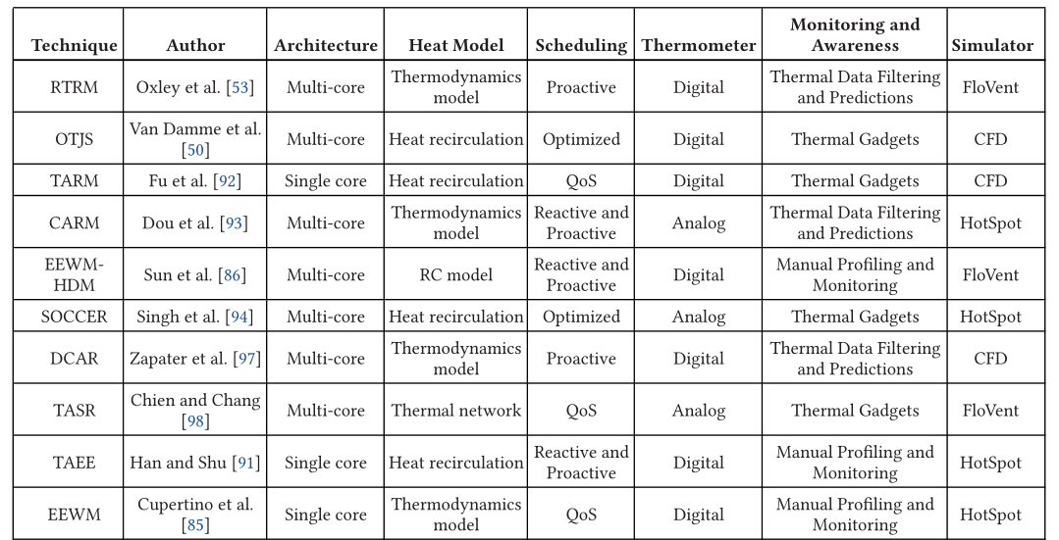
热感知调度

Slide 35
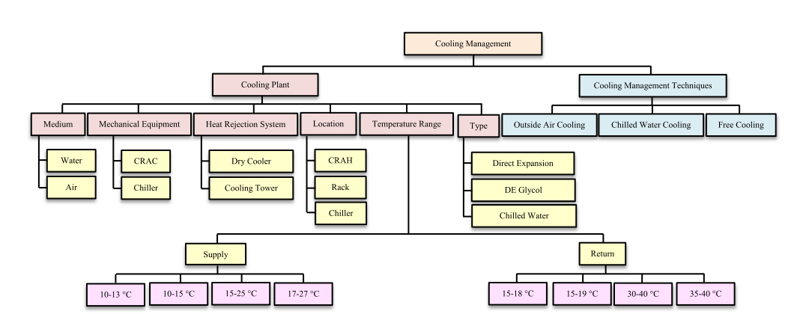
冷却管理
冷却管理的分类

Slide 36
冷却管理
介质：水和空气
机械设备：计算机房空调（CRAC）和冷却器
排热系统：干燥冷却器和冷却塔
冷却设备类型：风冷系统，乙二醇冷却系统，和冷冻水系统
冷却管理技术：外部空气冷却，冷冻水冷却，和自由冷却

Slide 37
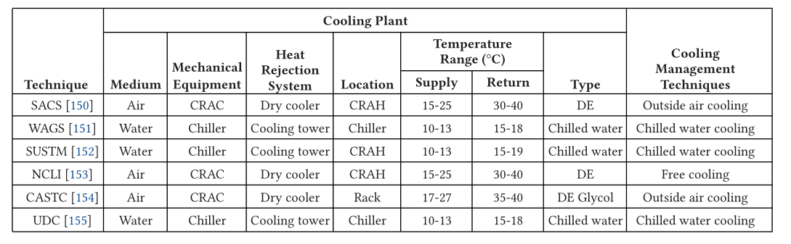
冷却管理

Slide 38
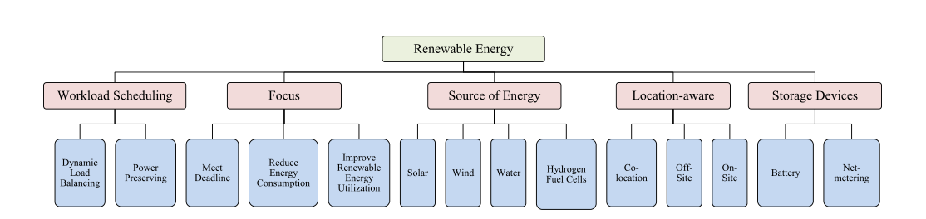
可再生能源
可再生能源的分类

Slide 39
可再生能源
工作负载调度：动态负载平衡和和功率保持
焦点：可再生能源感知技术有三个主要目标：满足截止日期，减少能源消耗，以及提高可再生能源利用率
能源：太阳能，风，水，和氢燃料电池
存储设备：电池和净计量
净计量：拥有可再生能源发电设施的消费者可以根据向电网输送的电量，从 自己的电费账单上扣除一部分，也就是只计算“净消费”

Slide 40
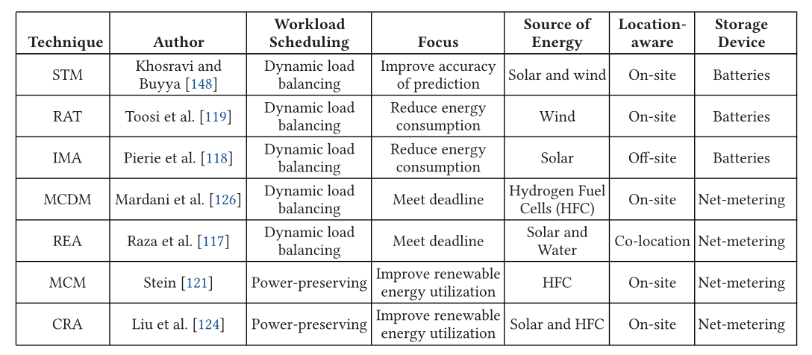
可再生能源

Slide 41
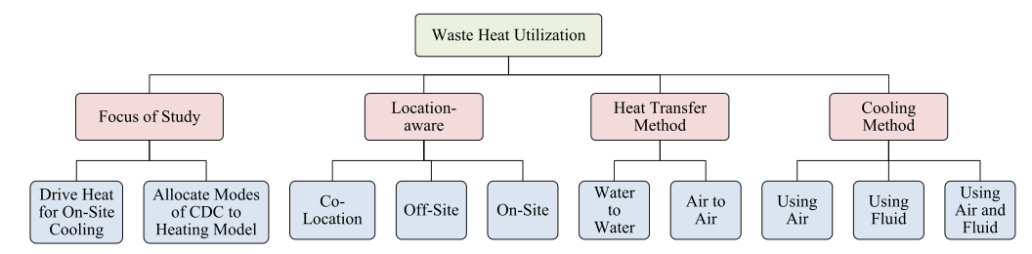
废热利用
废热利用的分类

Slide 42
废热利用
研究重点：基于蒸汽吸收的冷却系统和给位于同一地点的数据中心建筑物提供热量，第一种方法是利用蒸汽吸收利用热量进行现场冷却，第二种方法是使用不同的转移模式将CDC产生的热量分配到加热模型
传热方法：水到水和空气到空气
冷却方法：使用空气，使用水，使用空气和水

Slide 43
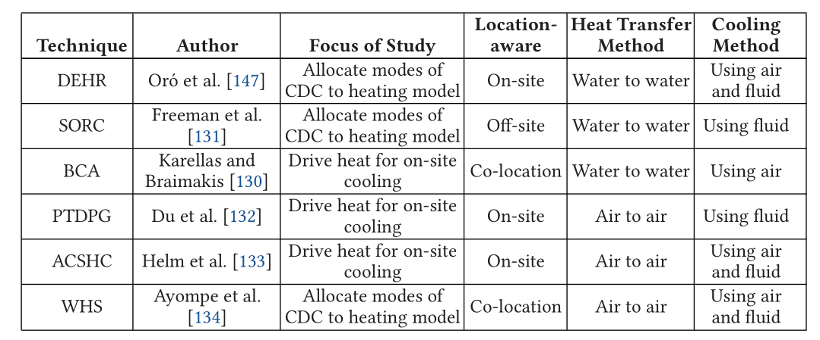
废热利用

Slide 44
03
可持续云计算的未来方向

Slide 45
未来方向
云计算的成功也导致了更大的CDC基础设施的创建，这导致了CDC管理中日益复杂的问题
新的技术如软件定义网络，物联网为更好地管理数据中心提供了新的机会，它能以节能的方式支持新兴应用的执行。例如，基于物联网的传感器和执行器有助于更好地管理CDC基础设施的冷却系统
为了更好地管理其资源并监控应用程序执行和资源状态，开始使用深度学习方法来检测异常。它能以可靠和节能的方式更好地管理新兴应用模型的资源和工作负载，而不会影响提供给用户的服务质量。

Slide 46
04
总结

Slide 47
总结
大量CDC的使用导致大量的能源消耗并产生大量的碳足迹
为解决能源消耗问题，提出了可持续云计算
在本文中，我们提出了可持续云计算的分类，详细分析现有的可持续性技术，包括应用程序设计，可持续性指标，容量规划，能源管理，虚拟化，热感知调度，冷却管理，可再生能源和废热利用，并提出各种未来的研究方向

Slide 48
演讲完毕 谢谢您的聆听

